Slide 1

Memory 学习总结
SMMU小组，柯维 2022.6.27

Slide 2
目录
第一部分
Cache 简介
第二部分
存储一致性简介
第三部分
Memory 属性简介
第四部分
PCIe Integration-IO Coherency
第五部分
致谢

Slide 3
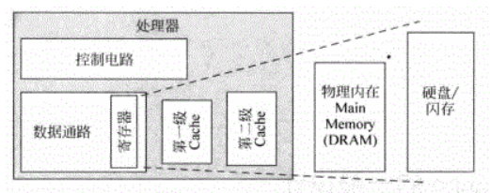
Cache 简介
存储器层次结构中主要使用了四种技术：
1、主存储器主要由DRAM（动态随机存取存储器）实现
2、cache 由SRAM（静态随机存取存储器）
3、闪存，非易失存储器用作个人移动设备中的二级存储器
4、磁盘，用于服务器中容量最大但速度最慢的一层
序号 | 存储器技术 | 典型访问时间
1 | SRAM | 0.5~2.5ns
2 | DRAM | 50~70ns
3 | 闪存 | 5000~50 000ns
4 | 磁盘 | 5000 000 ~20 000 000ns

Slide 4
Cache 简介
通过更灵活的块放置策略来减少cache缺失：
直接映射：一个块只能放到cache中一个确定的位置。（块号）mod （cache中的块数）
全相联（fully associative）cache：块可以放置在cache中的任意位置。（全相联只适合块数较少的cache）
组相联（set associative）cache：每个块有若干个可以放置的固定位置，每个块有n个位置可放的组相联
cache称为n路组相联cache。 一个n路组相联cache由很多组构成，每个组
中 有n块。根据索引字段，存储器中的每个块对应到cache中唯一的组，
并且块可放在这个组中的任何位置上。因此，组相联策略将直接映射和
全相联映射结合起来：块首先被直接映射到组，然后检索该组中所有块
以判断是否匹配。（块号） mod（cache中的组数）

Slide 5

Cache 简介
在cache中查找块
地址组成如下：
组相联或者直接映射cache中地址由三部分组成：
1、索引（index）用来选择一个组，
2、标记（tag）用来和选中组中的块进行比较从而选择块，
3、块内偏移（Block offset）是块中被请求数据的地址
组相联cache中每一块都包含一个地址标记tag用来确定块地址，被选中组中每个cache块的标记都要进行检查，判断其是否和来自处理器的块地址相匹配，索引值index用来选择包含所需地址的组。

Slide 6
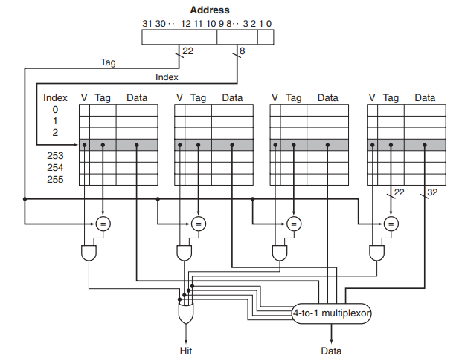
Cache 简介
实现一个四路组相联cache需要四个比较器和一个4选1多路选择器。比较器用来判断被选中的组中哪一个单元和标记匹配。比较器的输出通过带译码选择信号的多路选择器，在被索引的组中的四个块中选择数据。
在存储层次结构中选择直接映射，组相联还是全相联映射，取决于缺失代价和相联度实现的代价之间的权衡，既要考虑时间，也要考虑硬件开销。

Slide 7
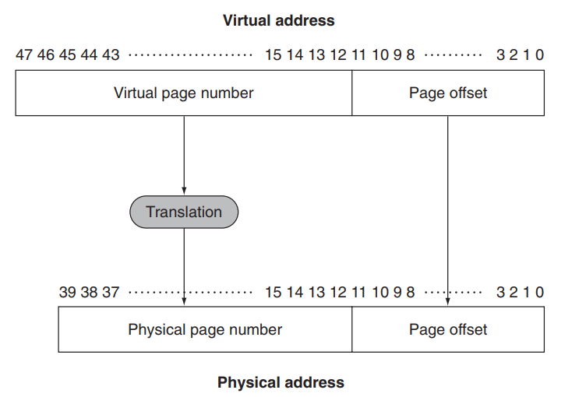
Cache 简介
在虚拟存储器中，地址被划分为虚拟页号（virtual page number）和页偏移（page offset）。ARMv8采用64位地址，但是高16位并没有使用。所以被映射的地址为48位。
页偏移的位数决定了页的大小。左图页大小为4KB。对于最小页或颗粒大小，ARMv8提供三种选择：4、16以及64Kibibyte.

Slide 8
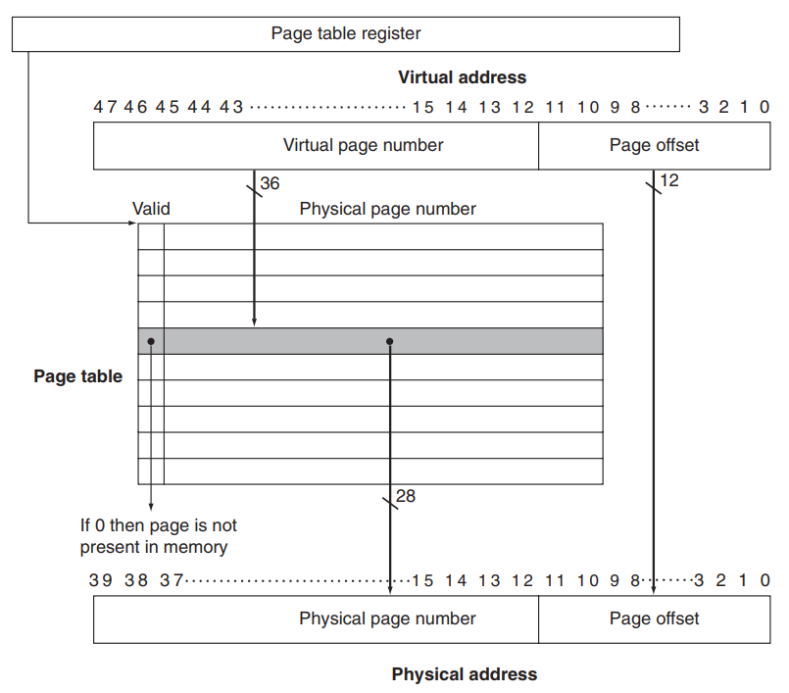
Cache 简介
在虚拟存储系统中，我们通过使用一个索引主存的表来定位页，这种结构称为页表（page table），存放在主存中。
页表使用虚拟地址中的页号进行索引，以找到对应的物理页号。每个程序都有自己的页表，将程序的虚拟地址空间映射到主存中。
为了指出页表在存储器中的位置，硬件包含一个指向页表首地址的寄存器，称为页表寄存器（page table register）

Slide 9
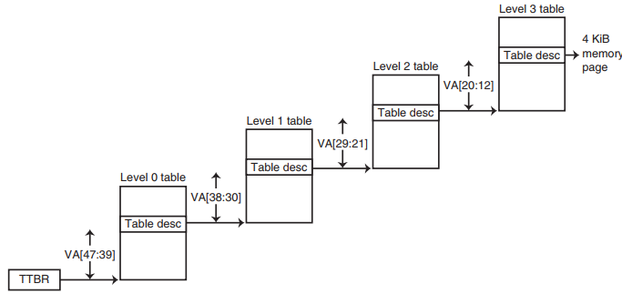
Cache 简介
1、如左图所示，以4KB页为例，ARMv8使用四级页表将48位虚拟地址转换到40位物理地址。每一步转换使用虚拟地址中的9位来找到下一级页表，直到虚拟地址的高36位都被映射到所需的4KiB页的物理地址。每个ARMv8页表项为8字节，因此512个页表项可以填满一个4KiB的页。
2、ARMv8提供三种最小页选择，即4、16和64KiB。如果一个系统使用较大的最小页大小，那么一个页中便可以映射更多的虚拟地址位，同时页本身页变大，故页大小位64KiB的系统仅需要三层页表。
3、ARMv8除了在第一、第二级指向下一级页表外，还允许块转换（block translation），将虚拟地址映射到1GiB的物理地址上（如果块转换在第一级），或映射到2MiB的物理地址上（如果块转换在第二级）。（如果最小页为16KiB，则是4GiB和32MiB；最小页为64KiB，则是4096GiB 和512MiB）

Slide 10
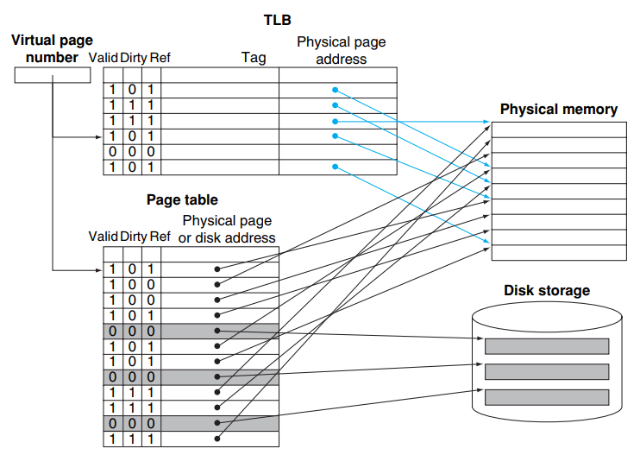
Cache 简介
由于页表存放在主存中，因此程序每次访存至少需要两次：一次获得物理地址，第二次访存获得数据。
快表（Translation-Lookaside Buffer，TLB），用来记录最近使用地址的映射信息的cache，以避免每次都要访问页表。
TLB的每个标记项中存放虚拟页号的一部分，每个数据项中存放一个物理页号。TLB从最后一级页表中加载物理地址和保护标签

Slide 11
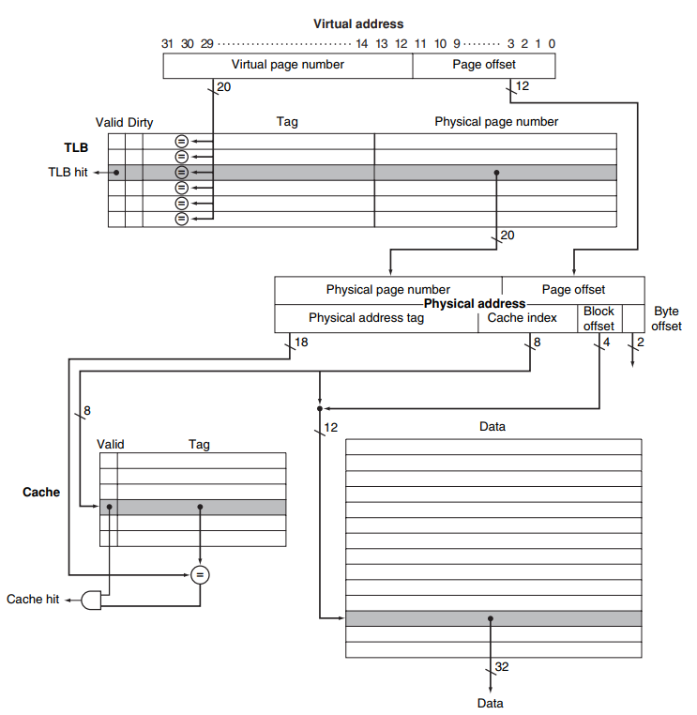
Cache 简介
虚拟存储器和cache系统一起构成一个层次结构。因此，若数据不在主存中，那么也不可能在cache中。
在最好的情况下，虚拟地址由TLB进行转换，并被送到cache，找到相应的数据，取回并送人处理器。
在最坏的情况下，访问在存储器层次结构中TLB、页表和cache三个部分都产生缺失。

Slide 12
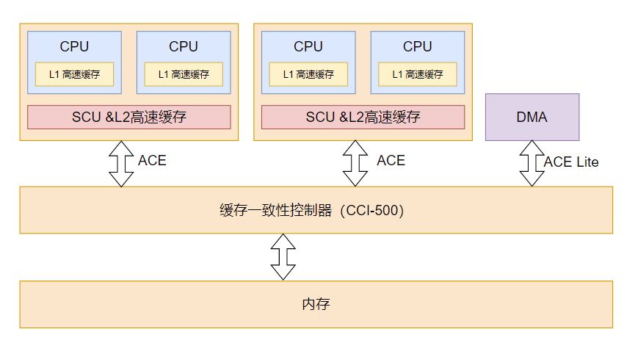
存储一致性简介
1、缓存一致性包括多个高速缓存和内存的一致性，也包括I/O和cache的一致性问题。
2、解决高速缓存一致性的方法主要是总线监听协议，例如MESI协议。
3、高速缓存行中有两个标志位，脏（dirty）和有效（valid)，描述了高速缓存和内存之间数据的关系。
4、一个CPU cluster内通过MESI协议来维护L1Cache的一致性，也就是Snoop Control Unit，SCU。Cluster之间通过ACE接口来维护一致性，DMA中没有Cache，通过ACE Lite总线来维护一致性。ACE是AXI Coherent Extension的简称。NOC互联架构中通过CHI协议维护一致性，这个更复杂。

Slide 13
存储一致性简介
MESI协议中4个状态的说明
序号 | 状态 | 说明
1 | M Modified | 这行数据有效，数据已被修改，和内存中的数据不一致，数据只存在于该高速缓存中
2 | E Exclusive | 这行数据有效，数据和内存中的数据一致，数据只存在于该高速缓存中
3 | S Shared | 这行数据有效，数据和内存中的数据一致，多个高速缓存行有这行数据的副本
4 | I Invalid | 这行数据无效
1、修改和独占状态的高速缓存行中，数据都是独有的，不同点在于修改状态的数据是脏的和内存不一致
2、独占状态的数据是干净的，和内存一致
3、修改状态的Cache行会在某个时刻，把该高速缓存行写回内存中
4、共享状态的高速缓存行中，数据和其他高速缓存共享，只有干净的数据才能被多个高速缓存共享
5、无效状态表示这个高速缓存行无效。

Slide 14
存储一致性简介
在MESI协议中，每个高速缓存行可以使用脏，有效以及共享三位的组合来表示修改、独占、共享和无效这个四个状态：
序号 | 状态 | 有效位 | 脏位 | 共享位
1 | 修改 | 1 | 1 | 0
2 | 独占 | 1 | 0 | 0
3 | 共享 | 1 | 0 | 1
4 | 无效 | 0 | 0 | 0

Slide 15
存储一致性简介
在MESI协议中的本地读写与总线操作：
操作类型 | 描述
本地读（Local Read/PrRd） | 本地CPU读取缓存行数据
本地写（Local Write/PrWr） | 本地CPU更新缓存行数据
总线读（Bus Read/BusRd） | 总线监听到一个来自其他CPU的读缓存请求。收到信号的CPU先检查自己的高速缓存中是否缓存了该数据，然后广播应答信号
总线写（Bus Write/BusRdX） | 总线监听到一个来自其他CPU的写缓存请求。收到信号的CPU先检查自己的高速缓存中是否缓存了该数据，然后广播应答信号
总线更新（BusUpgr） | 总线监听到更新请求，请求其他CPU做一些额外事情。其他CPU收到请求后，若CPU上有缓存副本，则需要做额外的一些更新操作，如实本地缓存失效等
刷新（Flush） | 总线监听到刷新请求。收到请求的CPU把自己的高速缓存行的内容写回到主存中
刷新到总线（FlushOpt） | 收到该请求的CPU会把高速缓存行内容发送到总线上，这样发送请求的CPU就可以获取这个高速缓存行的内容

Slide 16
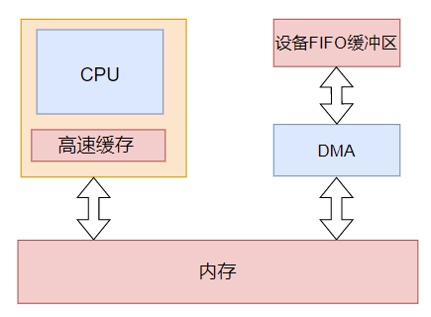
存储一致性简介
一、从内存到设备的FIFO缓冲区
1、CPU侧的软件产生新的数据
2、如果高速缓存里缓存最新的数据，需要通过清理缓存的指令把最新的数据写回到内存中
3、外设通过DMA搬运内存中的数据到设备的FIFO缓冲区
二、从设备的FIFO缓冲区到内存
1、设备接收到新的数据
2、如果高速缓存中缓存有数据的话，使高速缓存失效
3、外设通过DMA把设备的FIFO缓冲区中的数据搬运到内存DMA缓冲区

Slide 17
ARM Memory 属性
ARM memory 分为两大类：1、Normal memory 2、Device memory
1、Normal memory 是最常见的memory，允许预取，支持地址不对齐访问。对于写操作，需要在有限的时间内完成，也就是说在有限时间内对可共享域的内存是全局可观察的，也就是说对Non-cacheable 域内存，可以在有限时间内被所有观察者观察到。
2、Normal memory 可以分为Shareable 和Cacheable两个属性。
3、Device memory是指访问会产生副作用，多次读操作可能会返回不同的值，一般是指外设Memory-Mapped的区域。
4、Device memory属性分为Gathering、Reordering和Early Write Acknowledgement

Slide 18
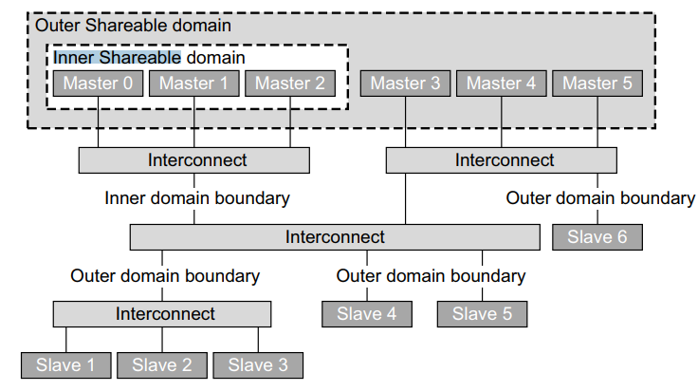
ARM Memory 属性
Nornam memory的Shareability 属性分为以下几种：
1、Inner Shareable
2、Outer Shareable
3、Non-Shareable
1、Shareability属性定义了硬件必须强制执行的位置的数据一致性要求，每个Observer 只能属于一个 Inner Shareability 域，每个Observer也只能属于一个Outer Shareability域。
2、分成两级共享域，可以优化性能和功耗开销
3、Non-shareable Normal memory表示可能只被一个PE访问的Normal memory。这种情况就不需要硬件维护一致性。但是这部分Normal memory还是可以被其他Observer共享的，此时需要软件来维护一致性。
4、因为所有Observer 访问的Non-cacheable 域都是一致性的，所以Non-Cacheable 域被视为Outer Shareable的

Slide 19
ARM Memory 属性
Nornal memory的Cacheailiity 属性分为以下几种：
1、Write-Through Cacheable
2、Write-Back Cacheable
3、Non-cacheable
1、ARM还提供了的inner 和outer cache的概念，他们的边界可以与Inner 和Outer Shareability 属性不同。和PE最近的cache称为Inner cache。如果一个cache属于Inner cache，那么一定属于Outer cache（如果有的话）
2、比如L1和L2属于Innner cache，L3属于 Outer cache；或者L1，L2，L3都属于Inner cache，没有Outer cache；或者L1属于Inner cache，L2和L3属于Outer cache。

Slide 20
ARM Memory 属性
Device memory的属性分为以下几种：
1、Device-nGnRnE，Device non-Gathering，non-Reordering， No Early write acknowledgement
2、Device-nGnRE，Device non-Gathering，non-Recodering，Early Write Acknowledgement
3、Device-nGRE, Device non-Gathering, Recodering, Early Write Acknowledgement
4、Device-GRE，Device Gathering，Recodering，Early Write Acknowledgement
所有的Device memory 具有以下属性：
1、不允许预取访问，写操作必须在有限的时间内完成，不允许被Cache，所有访问都必须地址对齐
2、硬件并不阻止预测指令对Device memory类型的预取，除非memory被标记为Execute-never for all Exception levels ，没有对Device Memory 标记为Execute-never for all Exception levels 被视为编程错误。
3、Translation table walks 的memory类型一般不允许是Device memory

Slide 21
ARM Memory 属性
Device memory的Gathering属性：
1、表示传输是否可以合并
2、对non-Gathering属性的memory的读请求，不能从中间的buffer或者endpoint获得结果，只能从最后的endpoint得到，最后的节点或者结果，通常是外设或者物理memory；
3、对于Gathering属性的memory，读请求可以从之前写操作的buffer中得到结果，也就是从中间节点得到结果。特殊情况除外，比如传输被barrier指令隔开。
4、ARM架构只是定义了programmer可见的行为，所以硬件可以实现gathering，只要programmer区分不出来

Slide 22
ARM Memory 属性
Device memory的Reordering属性：
1、表示传输是否可以Reorder，是否可以乱序
2、ARM架构只是定义了programmer可见的行为，所以硬件可以实现Reordering，只要programmer区分不出来
Device memory的Early Write Acknowledgement属性：
1、表示对Write的回复，是不是可以从中间节点提前回复，而不用从最终的endpoint 回复
2、Early Write Acknowledgement只是定义了回复从哪个节点得到，而不影响回复的顺序。
3、ARM期望，PCIe支持的Posted Write的memory不应该支持从endpoint得到回复，而是支持Early Write Acknowledgement
4、PCIe configuration write 访问的memory应该支持从endpoint得到回复，也就是nE,不支持Early Write Acknowledgement

Slide 23
ARM Memory 属性
当memory attributes不匹配：
1、Memory attribute如下：
• Memory type, Device or Normal. • Shareability. • Cacheability, for the same level of the inner or outer cache, but excluding any cache allocation hints.
2、Memory attribute是受特权级别的软件控制的
3、当发送memory attribute 不匹配，软件得到的效果如下：
a、没有得到预期的结果，比如读操作得到的不是最新值，而是旧值。多次的写操作没有按照预期的顺序完成
b、可能导致一致性的缺失
c、Write-Back cacheable属性的memory的写操作，可能会被之前的旧值覆盖
d、当Device memory和Normal memory发生不匹配的时候，会导致访问特性的缺失：禁止读访问的预取，禁止Gathering，禁止Re-ordering
4、一般来说，当发生不匹配的memory属性访问时，采用更严格的memory属性来访问
5、如果都是在Device memory 类型之间发生memory attribute不匹配，则采用更宽松的Device memory 类型来访问

Slide 24
ARM Memory 属性
由memory attribute 不匹配导致的语义缺失，序的问题和一致性的问题可以通过软件的方法来解决：
1、 If the mismatched attributes for a memory location all assign the same shareability attribute to a Location that has a cacheable attribute 。由此产生的语义缺失，序和一致性的问题，可以通过软件维护cache的方法来解决：
a、当发生write操作之前，但是这个write的属性不是Write-Back时，软件需要执行invalidate或者clean cache的操作，这样可以避免用旧的数据覆盖内存
b、当执行完一个Write-Back属性的Write 操作，软件需要立马执行clean cache的操作，让这个write操作对所有观察者都是可见的。
c、发生Read cache操作之前，软件需要执行clean或者invalidate cache的操作，让cache中的数据是最新的
d、执行DMB屏障指令，保证操作之间的序
2、 If the mismatched attributes for a Location mean that multiple cacheable accesses to the Location might be made with different shareability attributes ，由此产生的语义缺失，序和一致性的问题，可通过以下方法解决：
a、在访问的前后都执行一遍clean和invalidate操作
b、用DMB 屏障指令，保证操作之间的序。

Slide 25
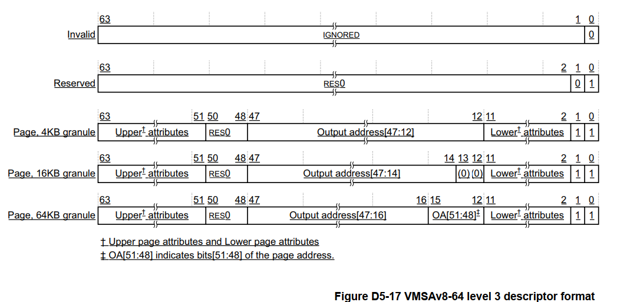
ARM Memory 属性

Slide 26
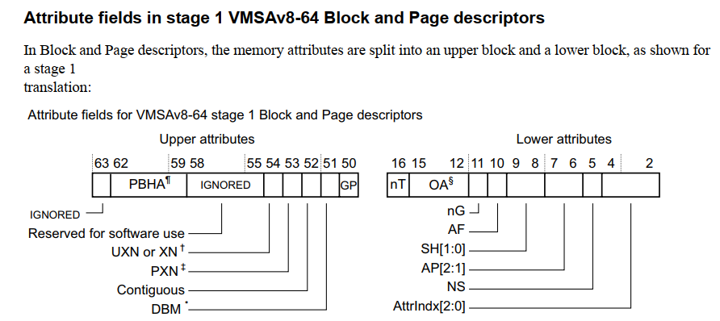
Name | 含义
PBHA | Page-based Hardware Attributes bits
XN or UXN | The Execute-never or Unprivileged execute-never field
PXN | The Privileged execute-never field
Contiguous | 表示页是连续的
DBM | Dirty Bit Modifier
GP | Guarded Page.
nT | Block translation entry
nG | The not global bit
AF | The Access flag
SH[1:0] | Shareability
AP[2:1] | Data Access Permissions bits
NS | Non-secure
AttrIndx[2:0] | Stage 1 memory attributes index field
ARM Memory 属性

Slide 27
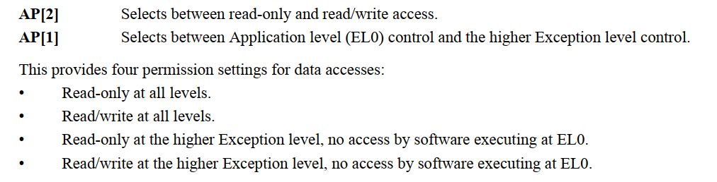
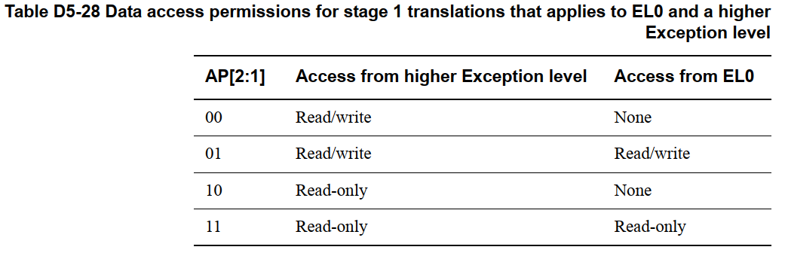
ARM Memory 属性

Slide 28
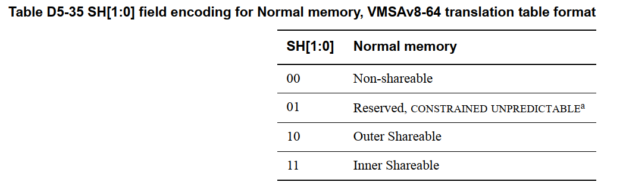
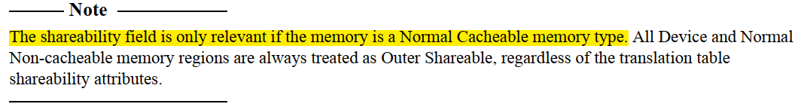
ARM Memory 属性

Slide 29
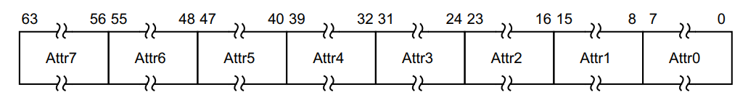
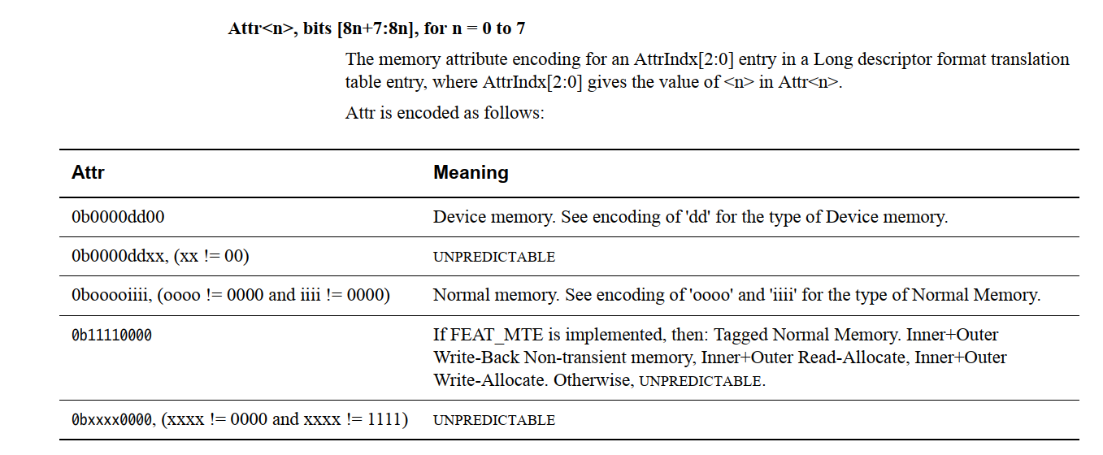
ARM Memory 属性

Slide 30
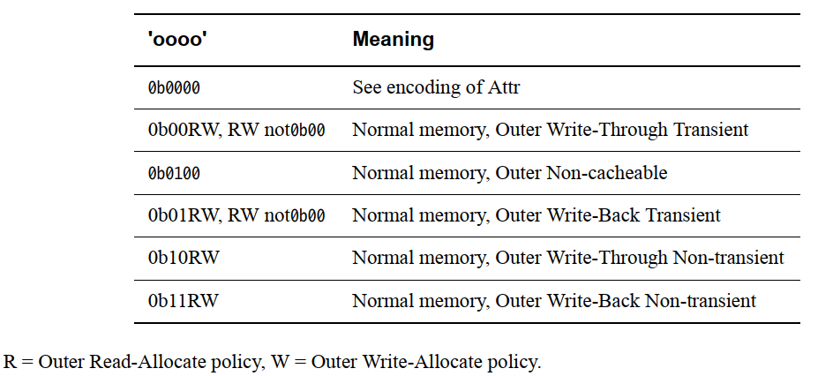
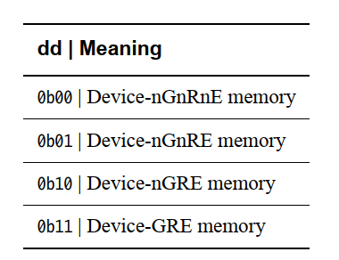
ARM Memory 属性

Slide 31
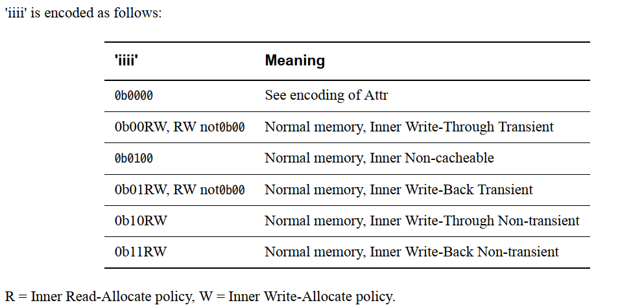
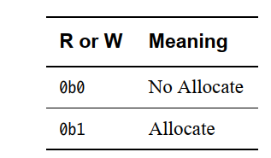
ARM Memory 属性

Slide 32
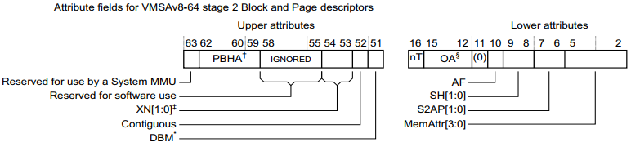
ARM Memory 属性
Name | 含义
PBHA | Page-based hardware attributes bits
XN[1:0] | The Execute-never field
Contiguous | A hint bit indicating that the translation table entry is one of a contiguous set or entries, that might be cached in a single TLB entry
DBM | Dirty Bit Modifier
nT | Block translation entry
AF | The Access flag
SH | Shareability
S2AP | Stage 2 data Access Permissions bits
MemAttr | Stage 2 memory attributes

Slide 33
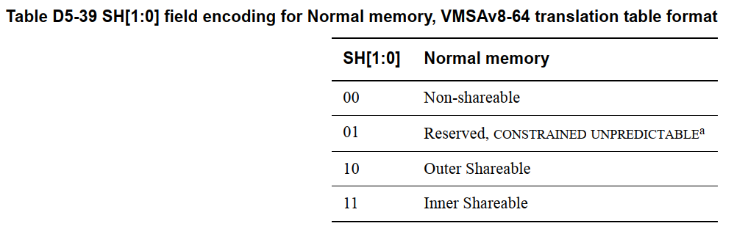
ARM Memory 属性

Slide 34
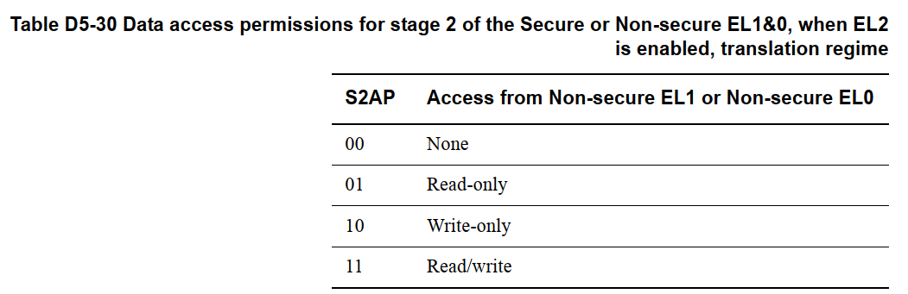
ARM Memory 属性

Slide 35
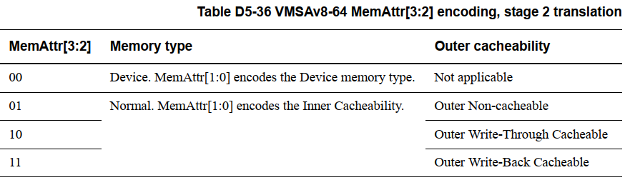
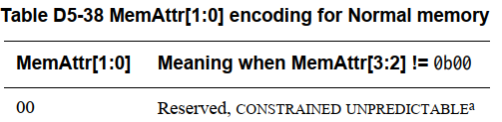
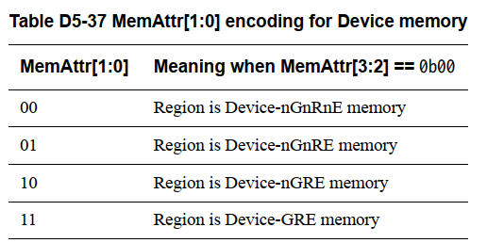
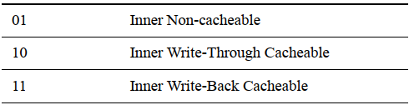
ARM Memory 属性

Slide 36
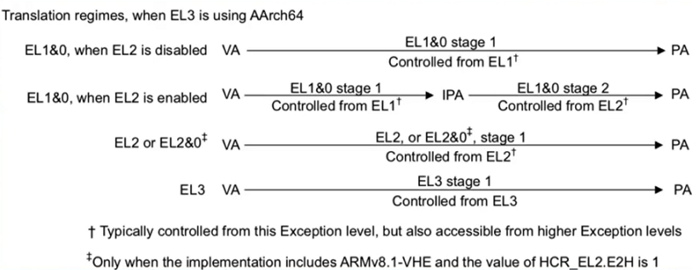
ARM Memory 属性

Slide 37
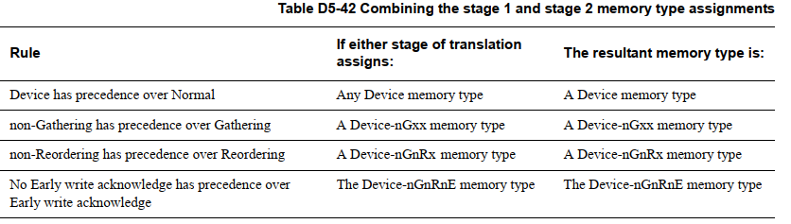
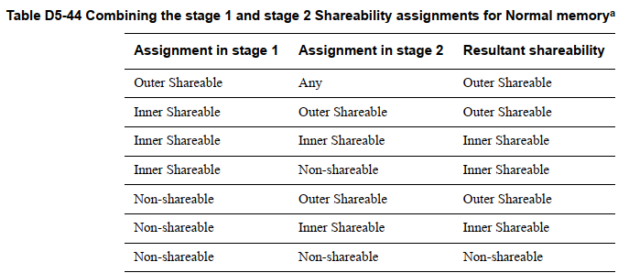
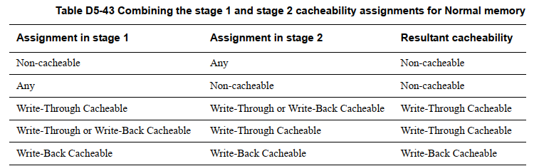
ARM Memory 属性

Slide 38
ACE协议中的memory属性
ACE的Read address channel （AR）中有如下和memory属性的信号： ARSNOOP[3:0]： Indicates the transaction type for Shareable read transactions ARDOMAIN[1:0] ： Indicates the shareability domain of a read transaction
ARCACHE[3:0]： Indicates how a read transaction is required to progress through a system
ACE的Write address channel （AW）中有如下的和memory属性相关的信号：
AWSNOOP[2:0] ： Indicates the transaction type for Shareable write transactions AWDOMAIN[1:0] ： Indicates the shareability domain of a write transaction AWCACHE[3:0]：Indicates how a write transaction is required to progress through a system

Slide 39
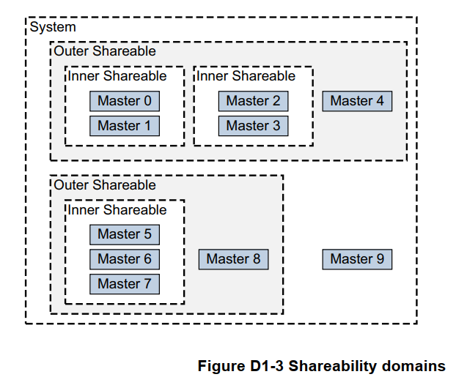
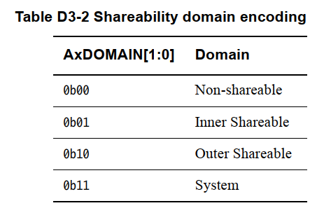
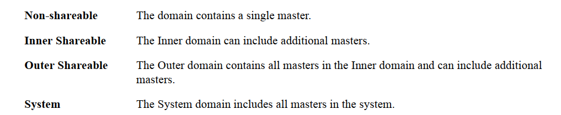
ACE协议中的memory属性

Slide 40
ACE协议中的memory属性
Signal | definition | 描述
AWCACHE[3] | Allocate | 为1‘b1：Transaction必须要在cache中查找，因为之前是已经分配了的。当AWCACHE[2]为1’b1时也要从cache中查找，当AWCACHE[3]和AWACHE[2]都为1’b0时，才不需要在cache中查找，而且Transaction要传播在最终的目的节点。 当该位置位，协议建议分配cache，出于性能的考虑
AWCACHE[2] | Other Allocate | 为1‘b1：Transaction必须要在cache中查找，因为之前可能被其他Transaction已经分配了的。当AWCACHE[3]和AWACHE[2]都为1’b0时，才不需要在cache中查找，而且Transaction要传播在最终的目的节点。
AWCACHE[1] | Modifiable | 置位时，Transaction的特性可以改变，比如AWADDR、AWSIZE、AWLEN和AWBURST，Write还可以合并。当清除的时候，Transaction特性就不能改变
AWCACHE[0] | Bufferable | 当为1‘b0，并且AWCACHE[3:2]为2’b0，那么Write response必须从最终的目的节点得到； 当为1‘b1，并且AWCACHE[3:2]为2’b0，Write response可以从中间节点得到，但是Write Transaction必须在有限的时间达到最终的目的节点； 当为1‘b0，而AWCACHE[3:2]有一位为1’b1，那么Write response可以从中间节点得到，但是Write Transaction必须在有限的时间达到最终的目的节点； 当为1‘b1.并且AWCACHE[3:2]有一位为1，那么Write response可以从中间节点得到，但是Write Transaction不需要在在最终目标上可见；

Slide 41
ACE协议中的memory属性
Signal | definition | 描述
ARCACHE[3] | Other Allocate | 为1‘b1：Transaction必须要在cache中查找，因为之前可能是其他Transaction已经分配了的。当AWCACHE[2]为1’b1时也要从cache中查找，当AWCACHE[3]和AWACHE[2]都为1’b0时，才不需要在cache中查找，
ARCACHE[2] | Allocate | 为1‘b1：Transaction必须要在cache中查找，因为之前可能已经分配了的。当AWCACHE[3]为1’b1时也要从cache中查找，当AWCACHE[3]和AWACHE[2]都为1’b0时，才不需要在cache中查找。当该位置位，协议建议分配cache，出于性能的考虑
ARCACHE[1] | Modifiable | 置位时，Transaction的特性可以改变，比如AWADDR、AWSIZE、AWLEN和AWBURST，可以读预取。当清除的时候，Transaction特性就不能改变
ARCACHE[0] | Bufferable | 当ARCACHE[3:1]都为0时，本bit没有任何影响； 当ARCACHE[3:2]都为0，而ARCACHE[1]为1时：本位为0，那么read data必须从最终目的节点获得。本位为1，那么read data可以总最终目的节点获得，也可以从正在进展到最终目的地的写入过程中获得； 当ARCACHE[3:2]中有一位为1，本bit用来区分Write-Through和Write-Back memory

Slide 42
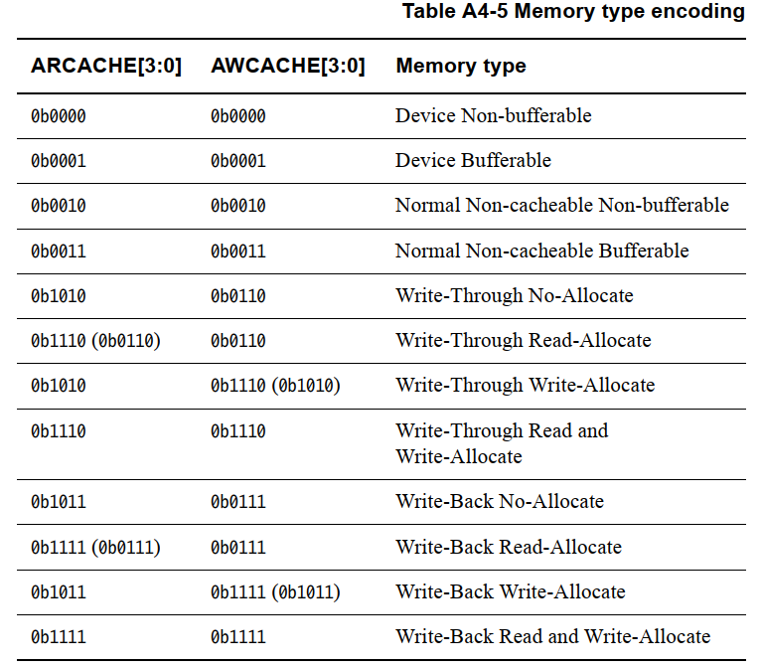
ACE协议中的memory属性
表中没有显示的编码都是不允许的，括号中是
AXI3中的编码

Slide 43
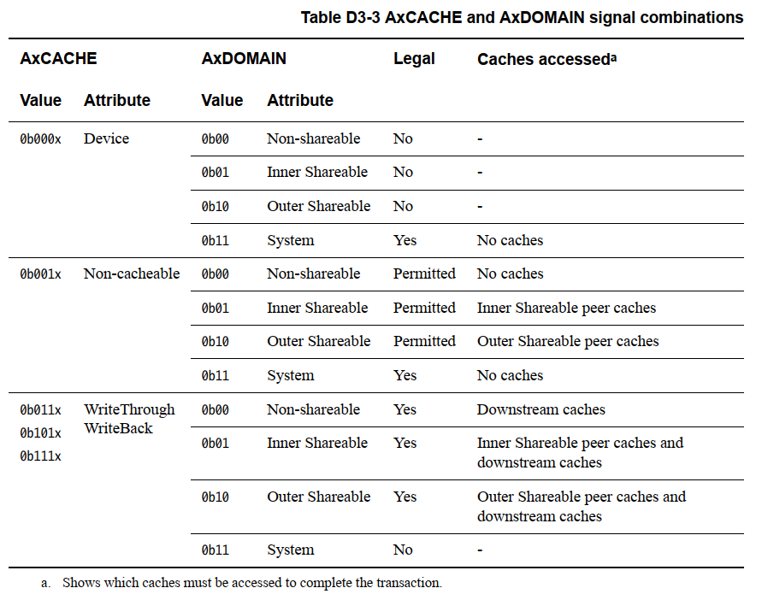
ACE协议中的memory属性
1、Table D3-3 does not include any access that is made to a local cache within the initiating master.
2、The three combinations of AxCACHE and AxDOMAIN that are indicated as Permitted are legal within the protocol, but not expected. These combinations can be used when a memory location can be cached at a domain level that requires snooping, but the transaction is deliberately not cached downstream, for example, in a system level cache.
3、For transactions where AxCACHE indicates Non-cacheable and AxDOMAIN indicates Inner Shareable or Outer Shareable it is not required that the data is fetched from the final destination.
4、A memory location that is indicated as being in the System domain cannot be held in any cache.

Slide 44
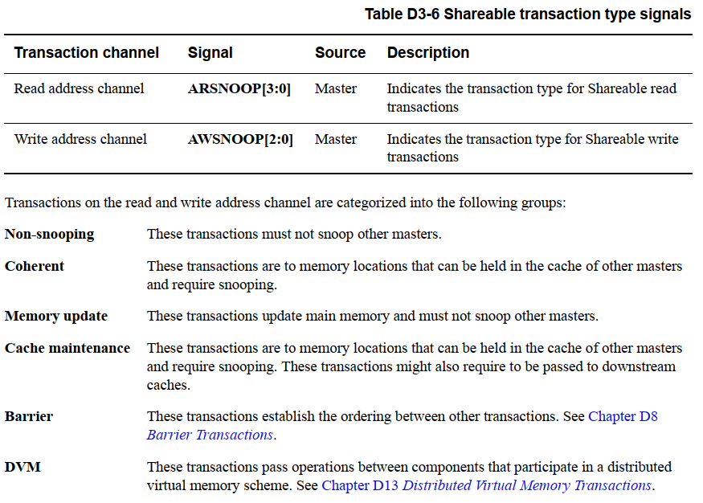
ACE协议中的memory属性

Slide 45
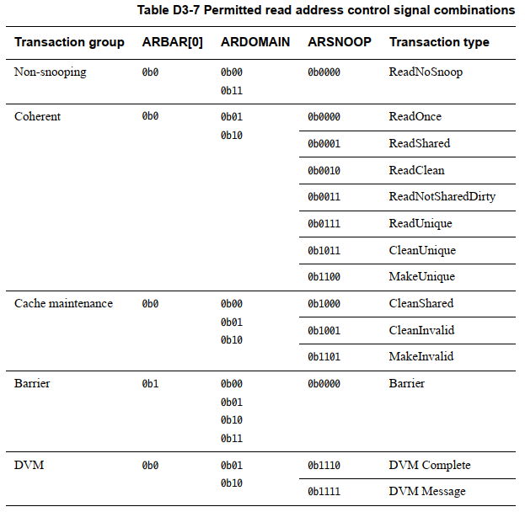
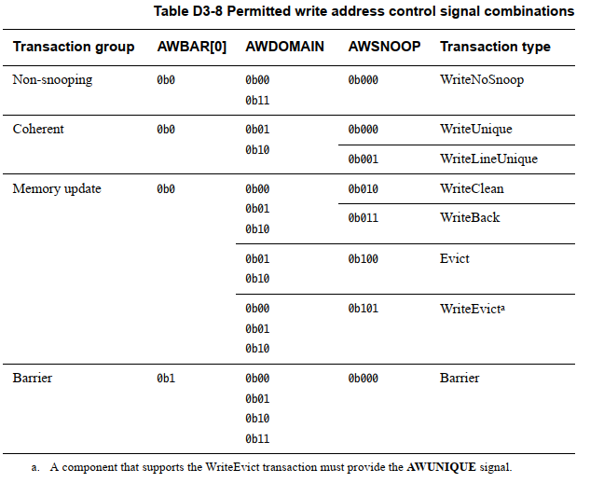
ACE协议中的memory属性

Slide 46
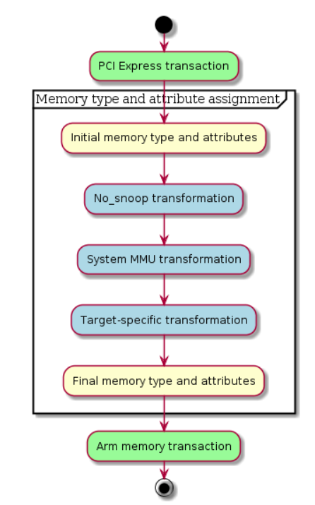
PCIe Integration-IO Coherency
如果I/O子系统支持I/O coherency， 它必须和PE处于同一Inner Shareability 域
之前版本的BSA要求支持PCIe 组件的I/O子系统支持I/O Coherency，这个要求在这个版本中得到放松，但是在Server BSA中可能得到加强
PCIe DMA transaction 的存储类型和属性按照如右图方式产生：

Slide 47
PCIe Integration-IO Coherency
在“Final memory type and attribute”产生之前一直按照PCIe 规则执行，不允许按照中间的memory 类型和属性作任何修改。
PCIe翻译事务可能包含ATS Memory Attributes(ama)。在实现中，如果PCIe 事务中包含ATS，应将其忽略，并且不能更改事务的memory type、memory attribute 或cache allocation hints 。 Arm may provide guidance in the future with respect to AMA.

Slide 48
PCIe Integration-IO Coherency
Initial memory type and attributes：
PCIe 事务初始属性只能是Normal Inner and Outer Write-back Cacheable Outer
Shareable
No_snoop transformation：
如果PCIe事务包含No_snoop属性，那么memory属性将变成Normal Inner and Outer
Non-cacheable。在现行的SMMUv3版本，已经指定了基于No_snoop属性的转换。
System MMU transformation
如果事务经过SMMU，则事务的memory attribute 将作为输入送给SMMU，事务的存储
属性将根据SMMU的输出来定

Slide 49
PCIe Integration-IO Coherency
Target-specific transformation：
有些地址目标和平台需要自定义的方式来覆盖或忽略与事务相关联的内存类型和属性：
1、MSI必须按照PCIe协议规定的方式记录，必须保持强序，不能合并，不能cache
2、如果支持PCIe Peer-to-Peer功能，如果访问PCIe MMIO空间，不能违反PCIe协议，
也不能违法PCIe BAR属性
3、 Other special address regions may be defined by the platform.

Slide 50
PCIe Integration-IO Coherency
Final memory attributes and coherence properties of Arm memory transactions
1、如果与事务相关联的最终属性与pe用来访问内存的属性匹配，则PCIe事务与来自pe
的访问一致。如果与事务相关联的最终属性与pe用于访问内存的属性不匹配，则
PCIe事务不能保证与来自PE的访问保持一致，并且软件可能需要使用Cache
Maintenance Operations(CMOs)来保持一致性。
2、PCIe 子系统共享域，不能包含PE共享域之外的任何cache。软件维护一致性要求不
能有cache是PCIe能访问的，而PE是不能访问的，PE发出的Cache Maintenance
Operations（CMOs）只能在PE的共享域操作

Slide 51
结果
Smmu debug的情况：
1、从波形上看，SMMU Page table walk后读到了memory的属性是normal memory。
2、SMMU输出的变成了device，是因为输入给SMMU的axi接口，cache 信号被tie成了全0
3、SMMU输出的memory属性由输入请求的接口和访问的memory属性共同决定，而SMMU被设置成了pcie_mode，输入的请求接口具有最大的权限，所以输出就是变成device了。
4、解决方法是，把pcie_mode信号改成0，smmu集成的时候pcie_mode是可以寄存器配置的

Slide 52
谢 谢

